Slide 1


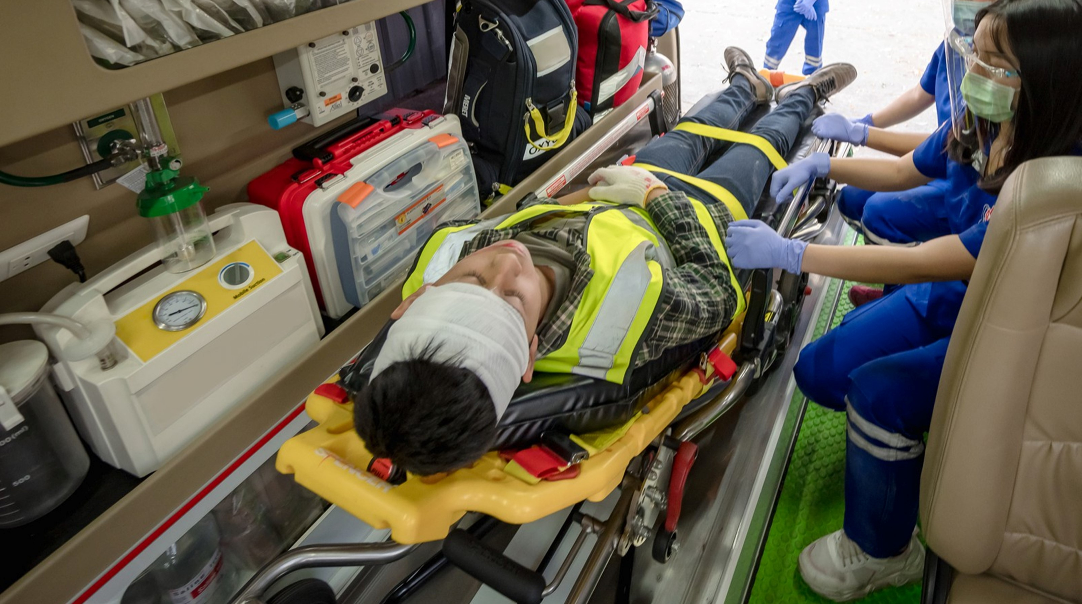

चिकित्सा प्रथम उत्तरदाता
पाठ 22 पाठ्यक्रम की समीक्षा
Vetted by –Sh.Pushpendra Kumar, DC
2 BN NDRF
PPT 22 - 1
NDRF | MFR | INDIA
PPT 2 -

Slide 2
उद्देश्य
इस पाठ को पूरा करने पर, आप निम्न में सक्षम होंगे:
1
सवालों के जवाब देने और प्रतिभागियों द्वारा "फ़ाइल" में दर्ज किए गए मुद्दों को हल करने करना ।
सबसे महत्वपूर्ण व्यावहारिक प्रक्रियाओं की समीक्षा करने के लिए जो पूरे पाठ्यक्रम में प्रदर्शित और अभ्यास करना ।
2

Slide 3
उद्देश्य
इस पाठ को पूरा करने पर, आप निम्न में सक्षम होंगे:
3
अंतिम व्यावहारिक मूल्यांकन और मूल्यांकन के संबंध में यह रेखांकित करने के लिए कि क्या अपेक्षित है किसी भी प्रश्न का उत्तर देंना।

Slide 4
डॉ. अमित मुरारी (सीएमओ/एसजी) की देखरेख में

Slide 5
द्वारा अनुवादित - निरीक्षक / फार्मा0 चरण सिंह

Slide 6


धन्यवाद

